Slide 1
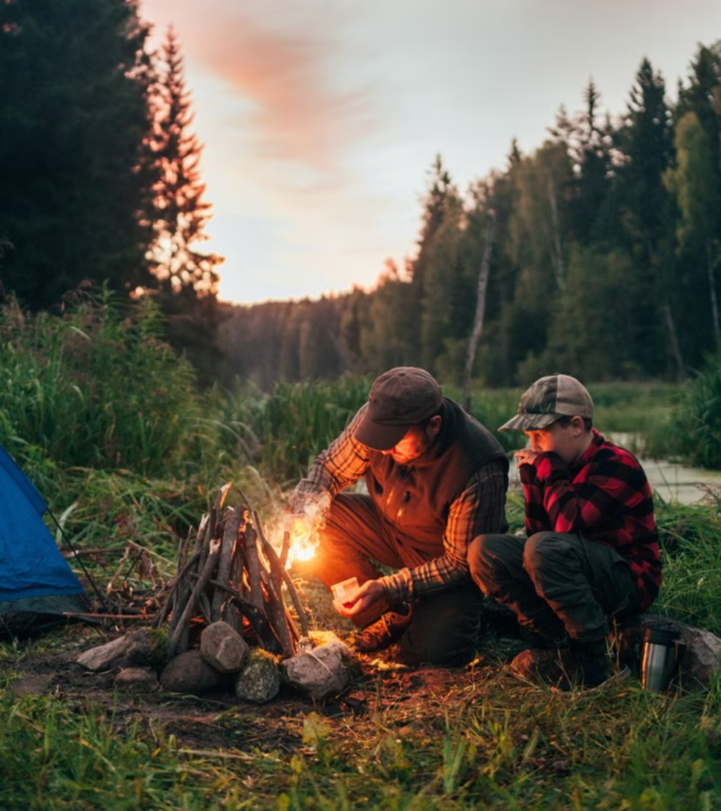
Безопасность в природной среде
newUROKI.net
Обучение безопасному поведению в природной среде - важная задача для старшеклассников, которые часто проводят время на природе во время походов, прогулок и других активностей. В этой презентации мы рассмотрим основные правила безопасности, которые помогут избежать опасных ситуаций и сохранить здоровье во время отдыха на природе.
Презентация для урока ОБЗР в 10 классе по теме: «Безопасность в природной среде»
«Новые УРОКИ» newUROKI.net
Всё для учителя – всё бесплатно!

Slide 2
newUROKI.net
Отдых на природе и источники опасности
1
Природные угрозы
2
Человеческий фактор
3
Технические опасности
Опасности, связанные с погодными условиями, рельефом местности, наличием диких животных и растительности.
Риски, связанные с неподготовленностью, невнимательностью и несоблюдением техники безопасности людьми.
Угрозы, вызванные неисправностью снаряжения, транспорта или оборудования.

Slide 3
newUROKI.net
Основные правила безопасного поведения
В лесу
В горах
На водоемах
Соблюдайте осторожность при движении, остерегайтесь опасных растений, не приближайтесь к норам и гнездам животных, избегайте сухостойных деревьев.
Будьте аккуратны на крутых склонах, учитывайте риск схода лавин, камнепадов и оползней, следите за погодными условиями.
Соблюдайте дистанцию от водоемов, не купайтесь в незнакомых местах, держитесь подальше от обрывов, не пейте речную воду.

Slide 4
newUROKI.net
Общие правила безопасности в походе
1
Подготовка
Изучите маршрут, соберите необходимое снаряжение, узнайте прогноз погоды, проверьте исправность оборудования.
2
В пути
Двигайтесь группой, соблюдайте дисциплину, будьте внимательны к окружающей обстановке, регулярно делайте остановки.
3
Ночлег
Выбирайте безопасные места для ночевки, тщательно разжигайте и тушите костер, храните продукты в недоступном для животных месте.

Slide 5
newUROKI.net
Обеспечение безопасности в различных видах походов
Пешие походы
Подходящая обувь, одежда по погоде, трекинговые палки, аптечка первой помощи.
Водные походы
Спасательные жилеты, сухие костюмы, средства навигации, знание правил поведения на воде.
Горные походы
Альпинистское снаряжение, страховка, ледорубы, специальная обувь, навыки ориентирования.
Вело- и мототуризм
Шлем, защитная экипировка, исправная техника, дополнительное освещение.

Slide 6
newUROKI.net
Ориентирование на местности
Компас
Карта
Определение сторон света и азимута.
Изучение рельефа и ориентиров на маршруте.
GPS-навигация
Природные ориентиры
Определение координат и построение маршрута.
Определение сторон света по солнцу, ветру, растительности.

Slide 7
newUROKI.net
Традиционные и современные средства навигации
Карта
Подробное изображение местности с обозначением ориентиров.
Компас
Прибор для определения направлений сторон света.
GPS-устройства
Электронные навигационные системы с определением координат.

